Slide 1
Изучение изменчивости антибиотикорезистентности бактерий на примере анализа гемокультур
Выполнил: Алиханов Саид Сабирович 10”В”
Научный руководитель: Волохова Разия Юрьевна

Slide 2
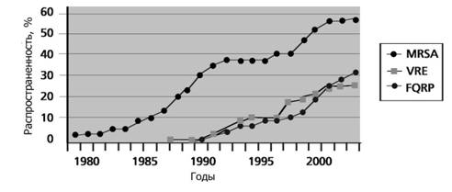
Актуальность
Антибиотики - основной метод лечения инфекций, вызванных микроорганизмами
Распространенность резистентных штаммов быстро растет
Устойчивость к антибиотикам может затронуть любого человека, в любом возрасте и в любой стране
Рис.1. Динамика распространения наиболее важных резистентных бактериальных штаммов

Slide 3
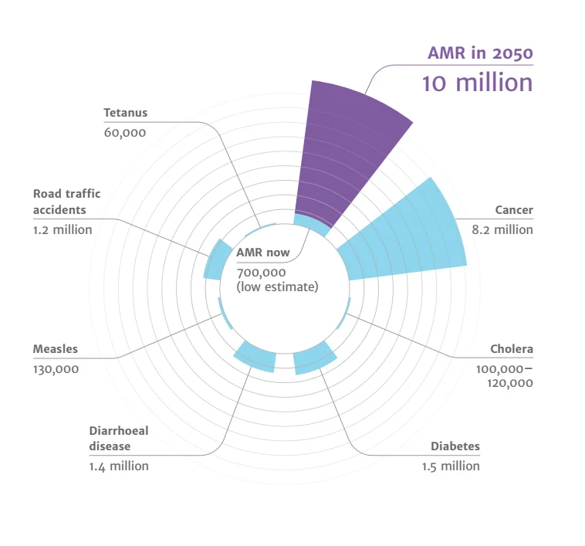
Проблема
Устойчивые микробы труднее лечить, требуются более высокие дозы или альтернативные лекарства, которые могут оказаться более токсичными
Быстрый рост процента смертности от инфекций, вызванных резистентными штаммами
Рис. 2. Мировая смертность от АБР к 2050 году по расчетам британского исследования Review on Antimicrobial Resistance

Slide 4
Цель и задачи
Цель работы: Выяснить, как изменяется устойчивость патогенов к антимикробным препаратам
Задачи:
Выяснить методы воздействия антибиотиков на бактерии
Выяснить, какие бывают механизмы приобретения устойчивости бактерий
Ознакомиться с программой СКАТ (Стратегия Контроля Антимикробной Терапии)
Составить график изменений устойчивости различных бактерий

Slide 5
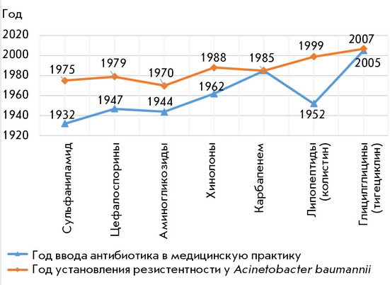
Рабочая гипотеза
Рабочая гипотеза: Устойчивость основного спектра микроорганизмов к антибиотикам возросла
Рис. 3. График отображающий ввод антибиотика в практику и установления резистентности к Acinetobater baumannii

Slide 6
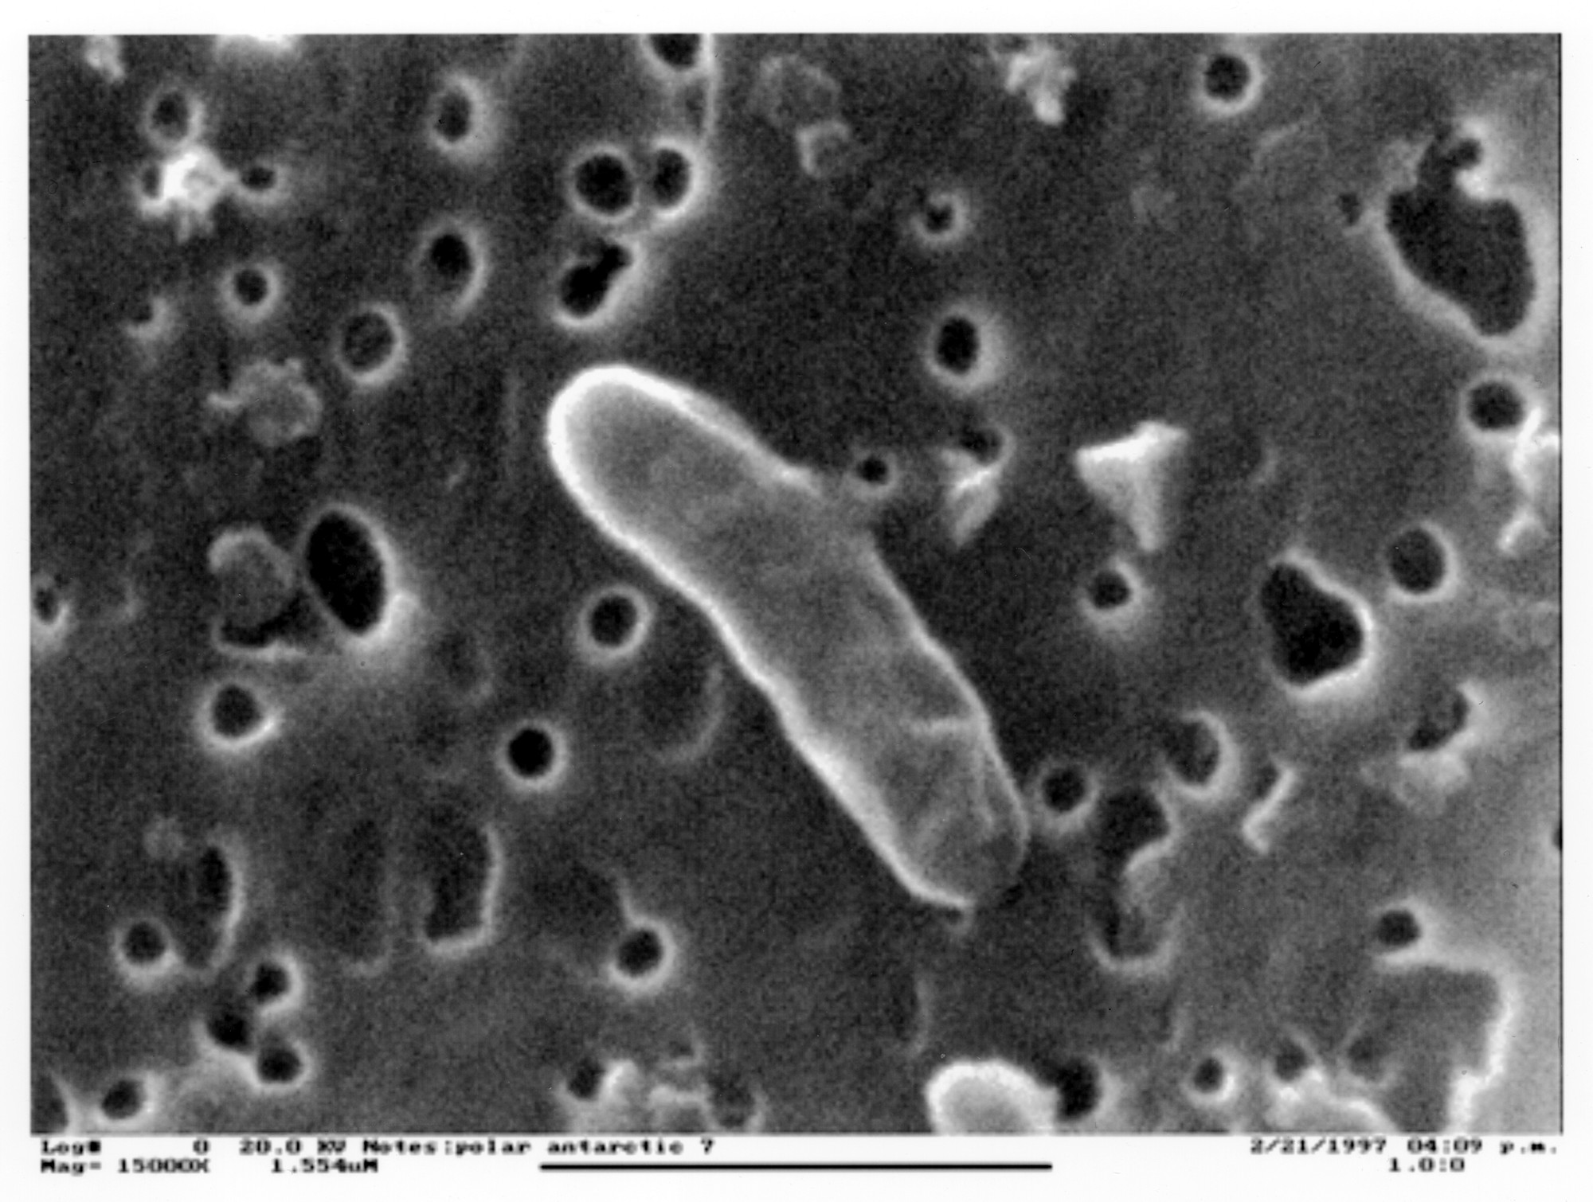
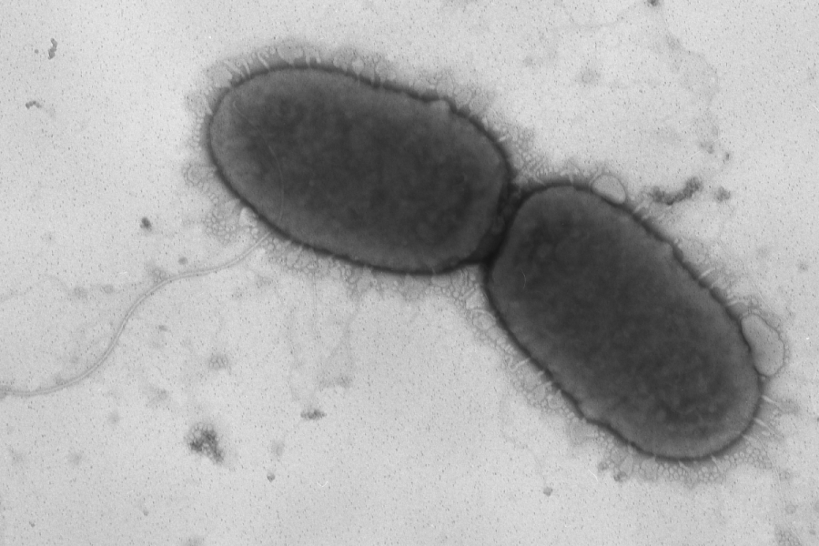
Глава 1. Механизмы работы антибиотиков и защиты бактерий от них
Влияние антибиотиков на бактерии
Антибиотики - лекарственные препараты различного происхождения, обладающие способностью оказывать противомикробную активность в отношение патогенных микрооргинизмов
Бактерицидное действие
Бактериостатическое действие
Рис. 4. Бактериальная клетка
Рис. 5. Деление клетки E.coli

Slide 7
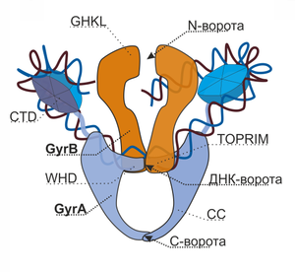
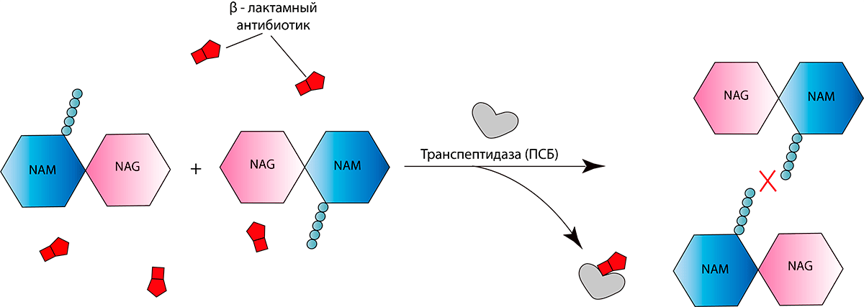
Механизмы воздействия антибиотиков на бактерии
Нарушение синтеза ДНК
Нарушение синтеза клеточной стенки
Рис. 6. Клеточные стенки разных категорий бактерий
Рис. 7. ДНК - гираза бактерий

Slide 8
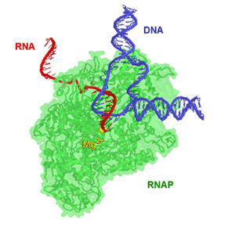
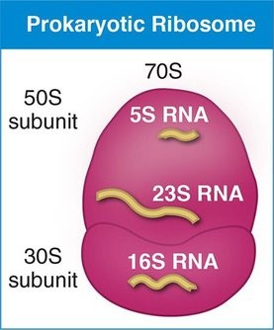
Механизмы воздействия антибиотиков на бактерии
Нарушение синтеза белка на 30s и 50s рибосом
Нарушение синтеза РНК
Рис. 8. ДНК-зависимая РНК-полимераза
Рис. 9. Прокариотическая рибосома

Slide 9
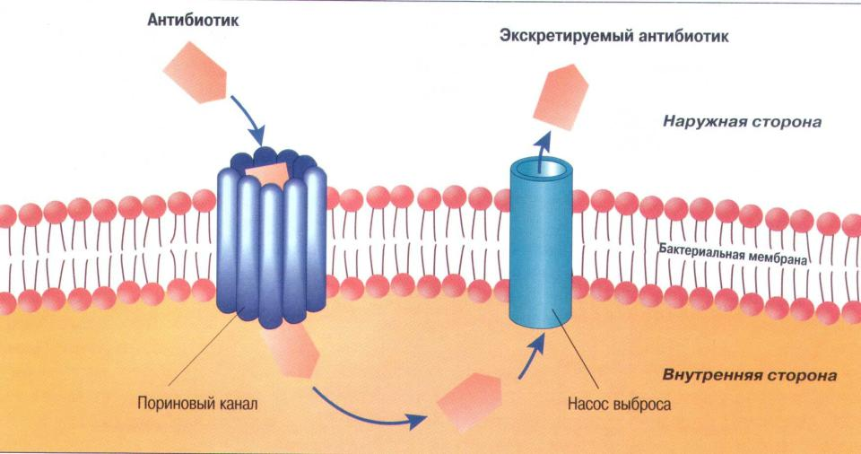
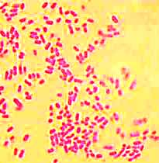
Способы борьбы бактерий с антибиотиками
Ограничения доступа антибиотиков к мишени
Структурная устойчивость
Рис. 11. Механизм выведения антибиотика из бактериальной клетки
Рис. 10. E.coli(-). Окраска по Граму
Ферментативная инактивация антибиотика
Рис. 12. Схема действия пенициллиназы

Slide 10
Что такое СКАТ. Цели и задачи
Стратегии Контроля Антимикробной Терапии (СКАТ) - это комплекс мероприятий по рационализации использования антимикробных препаратов, сдерживанию антибиотикорезистентности и контролю нозокомиальных инфекций
Рис. 13. СКАТ ВОЗ

Slide 11
Программа AWaRe

Slide 12
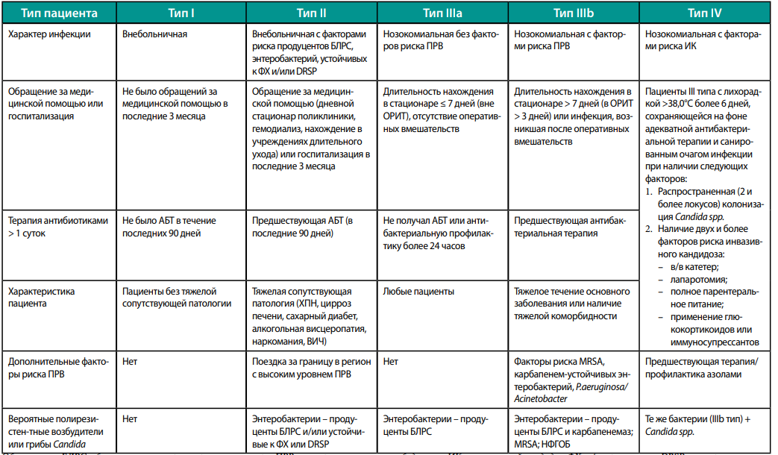
Стратификация пациентов по СКАТ
Рис. 14. Таблица стратификации пациентов по их симптомам

Slide 13
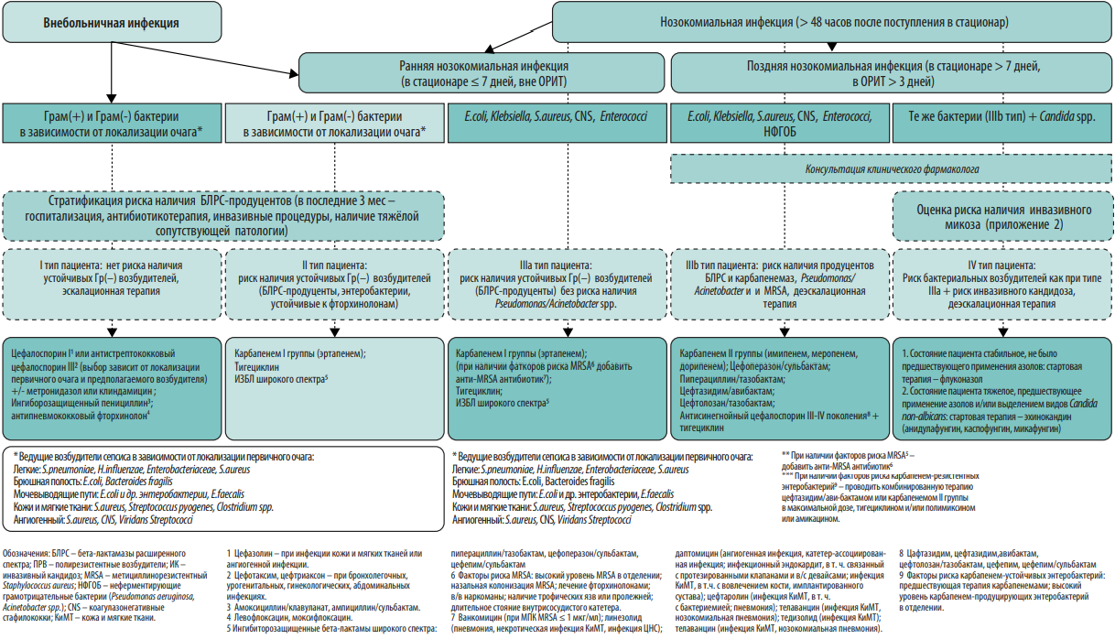
Алгоритмы действий
Рис. 15. Алгоритмы действий

Slide 14
Глава 2. Составление графиков изменчивости антибиотикорезистентности
Материалы: отчеты по уровню резистентности ведущей микрофлоры гемокультур Городской Клинической Больницы № 29 за 2009-2021 гг.
Методы: составление график изменчивости в программе Excel

Slide 15
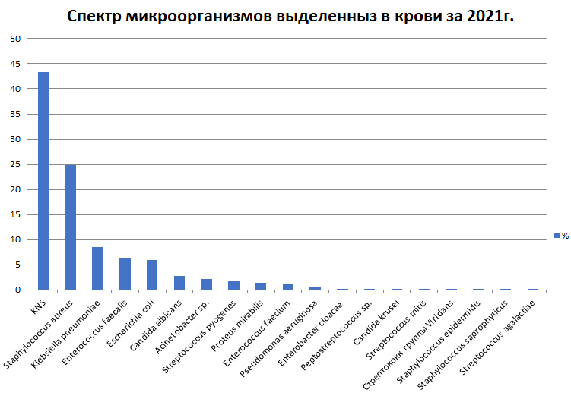
Основной спектр микроорганизмов на 2021г.
Рис. 16. Спектр микроорганизмов за 2021г.

Slide 16
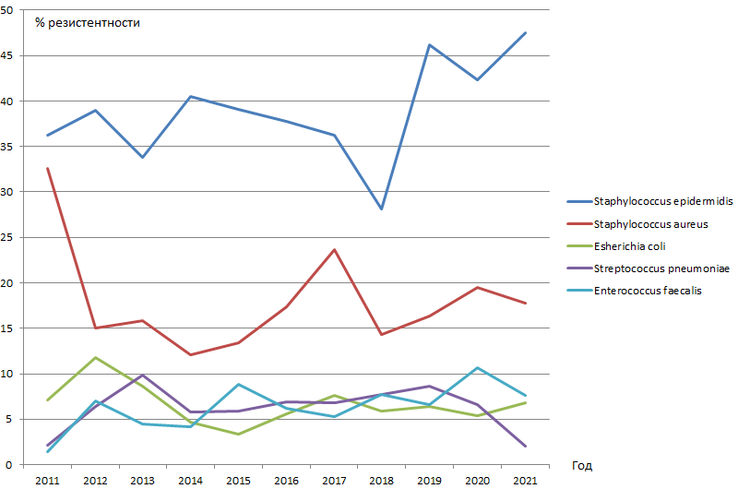
Общая сводка антибиотикорезистентности основного спектра бактерий
Рис. 19. График изменчивости АБР основного спектра бактерий к антибиотикам

Slide 17
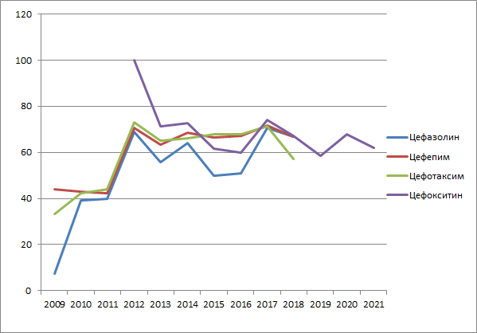
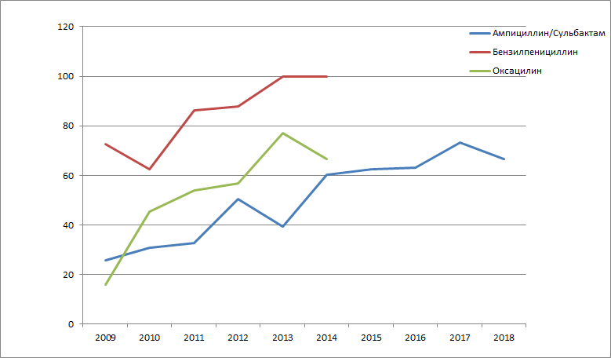
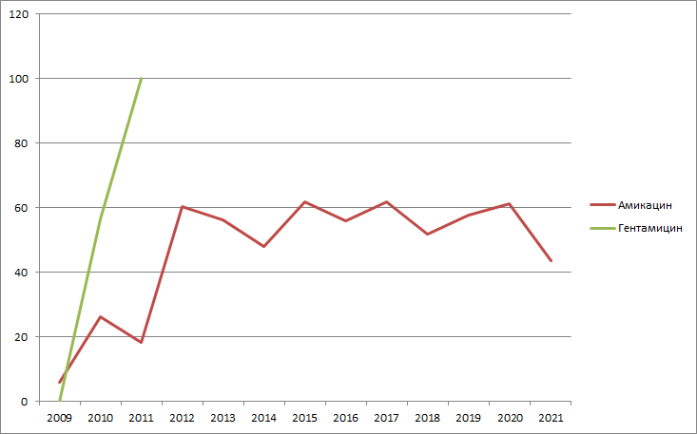
Устойчивость KNS
Рис. 21. График изменчивости KNS к цефалосопринам
Рис. 20. График изменчивости устойчивости KNS к пенициллинам
Рис. 22. График изменчивости устойчивости KNS к аминогликозидам

Slide 18
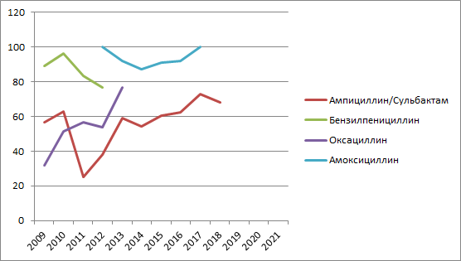
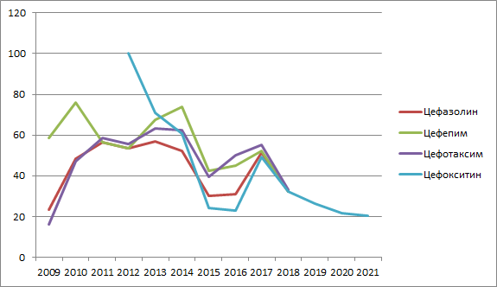
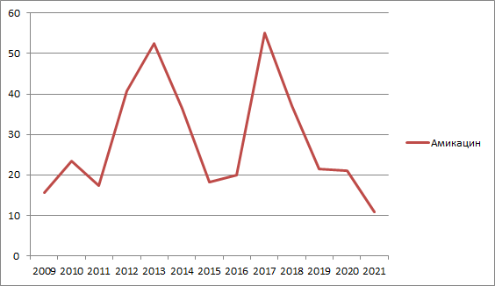
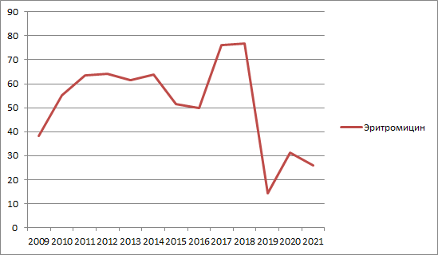
Устойчивость Staphylococcus aureus
Рис. 23. График изменчивости антибиотикорезистентности S. aureus к Пенициллинам
Рис. 24 График изменчивости антибиотикорезистентности S.aureus к Цефалоспорины
Рис. 25. График изменчивости антибиотикорезистентности S.aureus к Аминогликозидам
Рис. 26. График изменчивости антибиотикорезистентности S.aureus к Макролидам

Slide 19
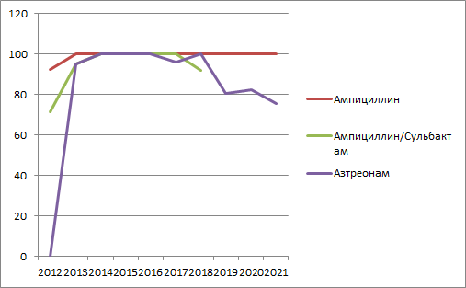
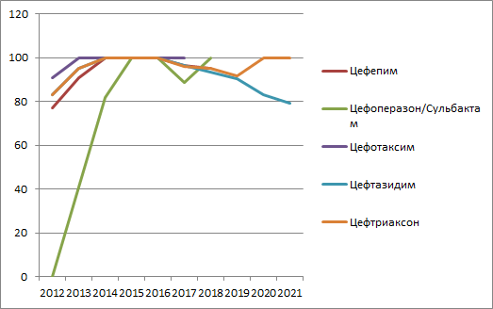
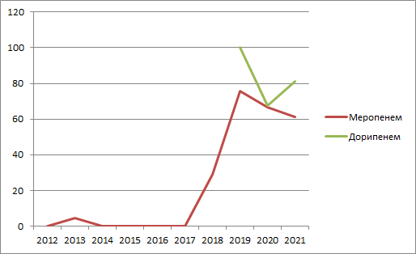
Устойчивость Klebsiella pneumoniae
Рис. 27. График изменчивости антибиотикорезистентности K.pneumoniae к пенициллинам
Рис. 28. График изменчивости антибиотикорезистентности K.pneumoniae к цефалоспоринам
Рис. 29. График изменчивости антибиотикорезистентности K.pneumoniae к карбопенемам

Slide 20
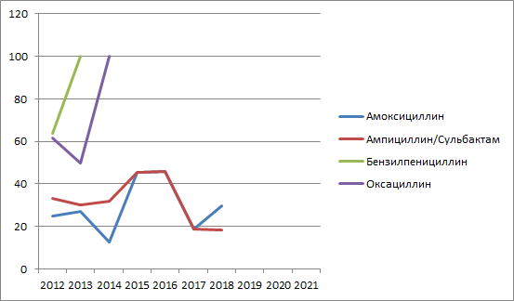
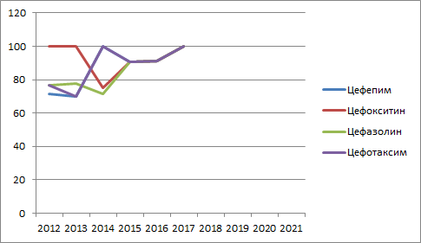
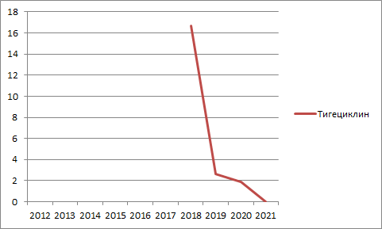
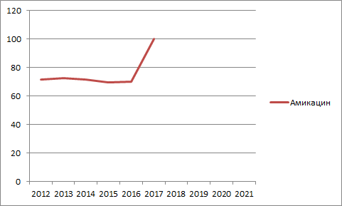
Устойчивость Enterococcus faecalis
Рис. 30. График изменчивости устойчивости E.faecalis к пенициллинам
Рис. 31. График изменчивости устойчивости E.faecalis к цефалоспоринам
Рис. 32. График изменчивости устойчивости E.faecalis к тетрациклинам
Рис. 33. График изменчивости антибиотикорезистентности E.faecalis к аминогликозидам

Slide 21
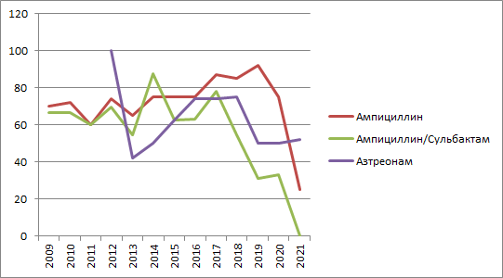
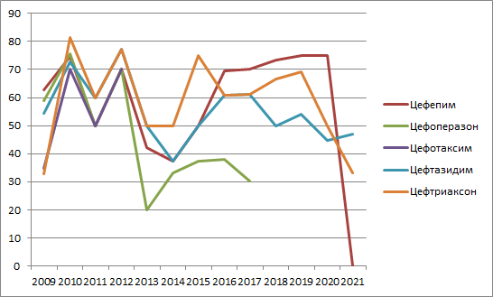
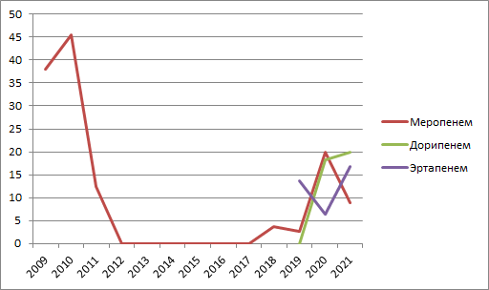
Устойчивость E.coli
Рис. 34. График устойчивости E.coli к пенициллинам
Рис. 35. График устойчивости E.coli к цефалоспоринам
Рис. 36. График устойчивости E.coli к карбопенемам

Slide 22
Выводы
Устойчивость основного спектра к антибиотикам возросла
Нельзя назвать “природную устойчивость” абсолютной
Существую эффективные методы предотвращения антибиотикорезистентности
Стратификация пациентов и AWaRe программы СКАТ обеспечивают возможность вести эффективную эмпирическую терапию

Slide 23
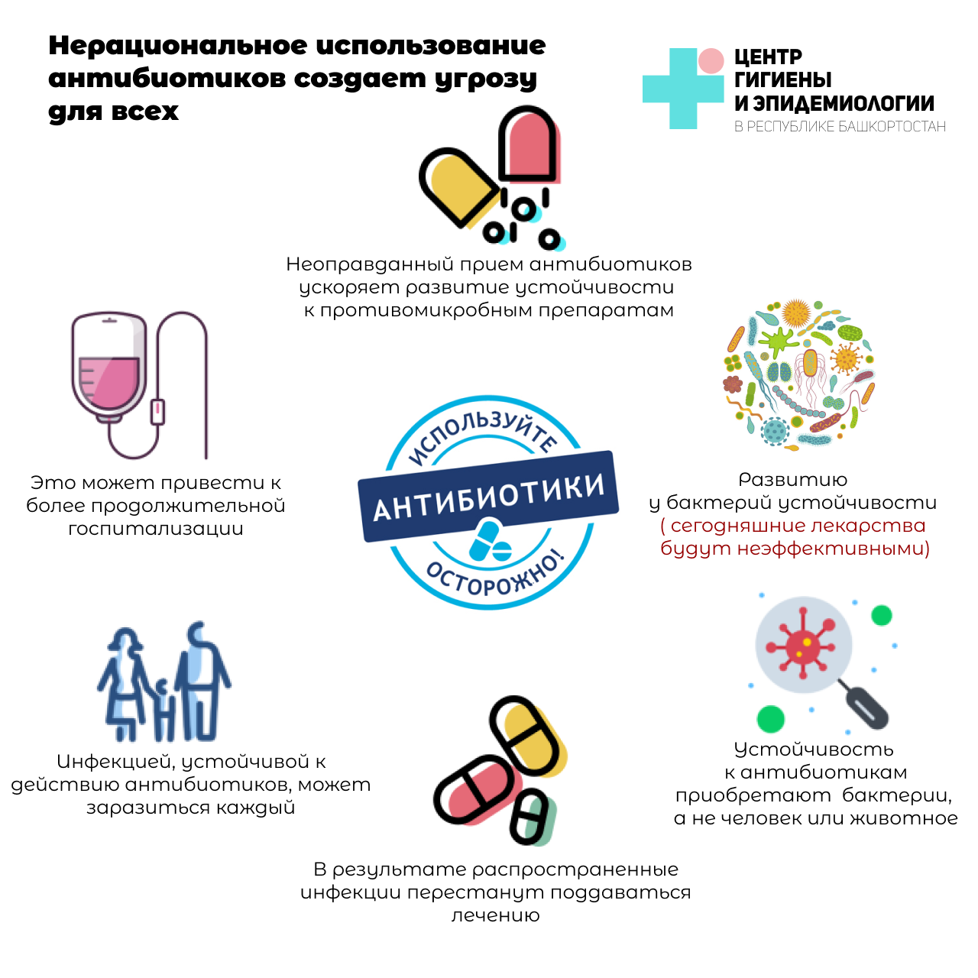
Заключение

Slide 24
Список литературы
Suzana K. Straus, Robert E.W. Hancock. (2006). Mode of action of the new antibiotic for Gram-positive pathogens daptomycin: Comparison with cationic antimicrobial peptides and lipopeptides. Biochimica et Biophysica Acta (BBA) - Biomembranes
https://biomolecula.ru/articles/pobeditel-bakterii - Первые пенициллины
https://www.google.com/url?sa=t&rct=j&q=&esrc=s&source=web&cd=&ved=2ahUKEwje5Izp_sX-AhVt_SoKHTC4CrUQFnoECA4QAw&url=http%3A%2F%2Fimg.ras.ru%2Ffiles%2Fcenter%2Fantibiotics.doc&usg=AOvVaw3fGZY62dkeQcP3bYZ0M7mp - Основные механизмы устойчивости к антибиотикам у бактерий
https://biomolecula.ru/articles/antibiotiki-vs-bakterii-voina-beskonechnosti-ili-vsemu-est-predel - Антибиотики vs Бактерии. «Война Бесконечности» или всему есть предел?
https://apps.who.int/iris/bitstream/handle/10665/329404/9789240003095-rus.pdf?sequence=10&isAllowed=y - Стратегия контроля антимикробной терапии в лечебно-профилактических учреждениях. Практическое пособие ВОЗ.
https://www.msdmanuals.com - Обзор антибактериальных препаратов (Overview of Antibacterial Drugs)
https://science-education.ru/ru/article/view?id=22672 - рис.1
https://amr-review.org/Publications.html - рис.2
https://actanaturae.ru/2075-8251/article/view/10955?source=/2075-8251/article/view/10955 - рис.3
https://apps.who.int/iris/bitstream/handle/10665/329404/9789240003095-rus.pdf?sequence=10&isAllowed=y - рис.13
http://nasci.ru/?id=2880 - рис.14, рис.15
https://biomolecula.ru/articles/antibiotiki-vs-bakterii-voina-beskonechnosti-ili-vsemu-est-predel - рис.6, 12
https://wikipedia.com - рис.4,5,7,8,9,11
https://medicine-live.ru/atlas/micro/bacteriolog/palochki/escherich.htm - рис.10

